Slide 1
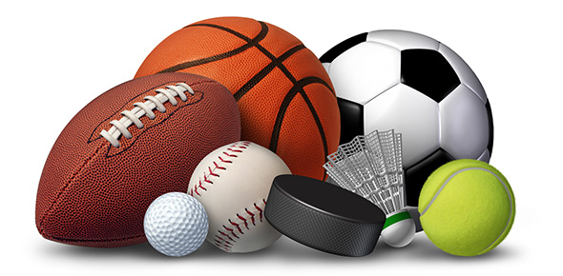
Sport v Brně a Okolí
Marek Ryšavý, Theodor Krejčí, Martin Bláha, Filip Dvořáček

Slide 2
Zveme vás na náš projekt
O sportu v Brně
- Chcete se něco dozvědět o brněnských klubech a stadionech?
- Chcete se podívat jaké sportovní aktivity se dají dělat v Brně?
- Chcete se dozvědět o známých brněnských sportovcích?

Slide 3
Ano? V tom případě je naše prezentace pro vás!
V našem projektu se dozvíte o brněnských: - klubech
- stadionech
- sportovcích
- sportovních aktivit v Brně
A mnoho dalšího!!!

Slide 4
Co vás čeká?
- třeba průvodce úspěšnými brněnskými kluby!

Slide 5
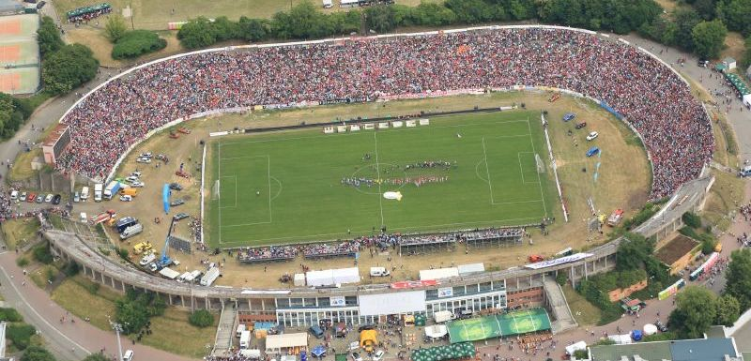
Co vás čeká?
- nebo se dozvíte o legendárním stadionu Lužánky

Slide 6
Přijďte se podívat!
Rádi vás provedeme sportem v Brně!

